Slide 1

Актуальные вопросы развития региональных бюджетных систем и информационных технологий в соответствии с концепцией
1
«Электронного бюджета»
г.Чебоксары
20-24 сентября
2011 год

Slide 2

Реализация программы повышения эффективности бюджетных расходов в соответствии с построением единой интегрированной информационной системы управления общественными финансами (электронный бюджет)
Первый заместитель генерального директора
Матросов
Алексей Александрович

Slide 3


Предпосылки создания
Реформы последних лет привели к возникновению новых информационных потоков в сфере управления общественными финансами, обрабатываемых локальными автоматизированными системами.

Slide 4
Предпосылки создания
Однако до настоящего времени:
не во всех сферах управления общественными финансами применяются современные и эффективные способы удаленного взаимодействия участников бюджетного процесса;
не решены вопросы исключения дублирования рутинных операций по многократному вводу и обработке данных;
не осуществлена полная автоматизация с последующей интеграцией всех процессов управления финансово-хозяйственной деятельности организаций;
не внедрены информационные технологии, обеспечивающие увязку информации об исполнении бюджета с результатами деятельности организаций сектора государственного управления;

Slide 5
Предпосылки создания
Однако до настоящего времени:
не создан механизм реализации закрепленного в Бюджетном кодексе Российской Федерации принципа прозрачности (открытости) бюджетных данных для широкого круга заинтересованных пользователей;
не раскрыта информация об активах и обязательствах публично-правовых образований, их финансовом состоянии.

Slide 6
Предпосылки создания
В соответствии с Концепцией долгосрочного социально-экономического развития Российской Федерации на период до 2020 года, утвержденной распоряжением Правительства Российской Федерации от 17 ноября 2008 г. № 1662-р, и Основными направлениями деятельности Правительства Российской Федерации на период до 2012 года, утвержденными распоряжением Правительства Российской Федерации от 17 ноября 2008 г. № 1663-р, необходимыми условиями для повышения эффективности государственного управления являются интенсивное развитие информационных систем и совершенствование процессов информационного взаимодействия.

Slide 7
Предпосылки создания
Государственной программой Российской Федерации «Информационное общество (2011 – 2020 годы)», утвержденной распоряжением Правительства Российской Федерации от 20 октября 2010 г. № 1815-р, предусмотрено преодоление локального узковедомственного характера используемых информационных технологий, обеспечение скоординированных действий органов государственной власти при разработке и создании информационных систем, формирование инструментов их интеграции, а также предоставление возможности доступа граждан к информации о деятельности публично-правовых образований и организаций сектора государственного управления.

Slide 8
Назначение
Положением о единой вертикально интегрированной государственной автоматизированной информационной системе «Управление», утвержденным постановлением Правительства Российской Федерации от 25 декабря 2009 г. № 1088 «О единой вертикально интегрированной государственной автоматизированной информационной системе «Управление» предусматривается интеграция информационных ресурсов информационных систем федеральных органов исполнительной власти и органов исполнительной власти субъектов Российской федерации для обеспечения информационно – аналитической поддержки принятия высшими органами государственной власти решений в сфере государственного управления, планирования их деятельности, осуществления мониторинга, анализа и контроля исполнения принятых решений, реализации основных направлений деятельности Правительства Российской Федерации.

Slide 9
Назначение
Программой Правительства Российской Федерации по повышению эффективности бюджетных расходов на период до 2012 года, утвержденной распоряжением Правительства Российской Федерации от 30 июня 2010 г. № 1101-р, предусмотрено внедрение системы электронного бюджета, которая должна позволить перейти на качественно новый уровень управления государственными финансами и создать инструментарий для принятия обоснованных управленческих решений.

Slide 10
Цели
Основной целью создания и развития интегрированной информационной системы управления общественными финансами «Электронный бюджет» (далее – электронный бюджет) является обеспечение открытости, прозрачности и подотчетности деятельности органов государственной власти и органов местного самоуправления, повышение качества финансового менеджмента организаций сектора государственного управления и создание условий для наиболее эффективного использования бюджетных средств и активов публично-правовых образований за счет формирования единого информационного пространства, применения информационных и телекоммуникационных технологий в сфере управления общественными финансами.

Slide 11
Задачи
повышение доступности информации о финансовой деятельности и финансовом состоянии публично-правовых образований, об их активах и обязательствах;
создание инструментов для взаимоувязки стратегического и бюджетного планирования, проведения мониторинга достижения конечных результатов реализации государственных программ и непосредственных результатов, характеризующих объемы и качество оказания государственных услуг;
обеспечение публикации в открытом доступе информации о плановых и фактических результатах деятельности организаций сектора государственного управления в сфере управления общественными финансами, в том числе информации о предоставленных государственных (муниципальных) услугах;

Slide 12
Задачи
обеспечение интеграции процессов составления, исполнения бюджетов, ведения бухгалтерского учета и подготовки финансовой и иной регламентированной отчетности публично-правовых образований;
усиление взаимосвязи бюджетного процесса и процедур планирования закупок товаров, работ и услуг для нужд публично-правовых образований, размещения заказов на их поставку и исполнения государственных (муниципальных) контрактов, заключаемых по итогам размещения заказов;
обеспечение взаимосвязи реестров расходных обязательств с закрепленными в соответствии с законодательством Российской Федерации полномочиями публично-правовых образований и их деятельностью, осуществляемой за счет средств соответствующих бюджетов.

Slide 13
Принципы построения Электронного бюджета
открытость информационных систем, обеспечивающих интеграцию имеющихся и вновь создаваемых информационных ресурсов;
интерактивный доступ к информационным системам всех зарегистрированных пользователей вне зависимости от их территориальной удаленности от центров хранения и обработки данных;
исключение дублирования процедур сбора и обработки информации при соблюдении правил однократного ввода информации и обеспечение ее обработки в режиме реального времени средствами самих информационных систем;
удобство работы пользователей, обеспечиваемое постоянными улучшениями информационных систем и предоставление широкого набора интерфейсов;
бесперебойность и надежность функционирования информационных систем с организацией многоуровневой защиты информации и информационных каналов.

Slide 14
Результаты
сформировано единое информационное пространство и осуществлена интеграция информационных потоков публично-правовых образований и организаций сектора государственного управления в сфере управления общественными финансами;
обеспечена открытость и доступность для граждан и организаций информации о прошлой, текущей и планируемой деятельности публично-правовых образований по подготовке и исполнению бюджетов бюджетной системы Российской Федерации;
обеспечена подотчетность органов государственной власти и местного самоуправления, созданы инструменты для повышения ответственности публично-правовых образований за выполнение функций, достижение индикаторов результативности деятельности и эффективности использования ресурсов.

Slide 15
Направления создания Электронного бюджета
переход на юридически значимый электронный документооборот в сфере управления общественными финансами;
автоматизация учетной деятельности, интеграция и обеспечение взаимосвязи всех видов учета и отчетности публично-правовых образований;
интеграция процессов управления деятельностью публично-правовых образований в сфере управления общественными финансами;
обеспечение взаимосвязи информации о финансовых показателях публично-правовых образований с показателями результативности их деятельности;
обеспечение прозрачности и публичности информации о деятельности публично-правовых образований в сфере управления общественными финансами.

Slide 16

Электронный бюджет на уровне субъекта РФ
Базовый блок – «Бюджет-КС», который с помощью «Бюджет-WEB» и «СМАРТ-Бюджет» позволяет организовать работу всех бюджетов муниципальных образований в единой базе данных, развернутой на уровне субъекта РФ.

Slide 17
Электронный бюджет на уровне субъекта РФ
В единой системе объединены следующие процессы:
прогнозирование доходов;
проектирование расходов;
расчет и ведение ВЦП и ДЦП, ДРОНД;
расчет межбюджетных отношений;
учет государственных (муниципальных) заданий и расчет их финансового обеспечения;
исполнение бюджета по доходам и расходам;
составление и свод регламентированной отчетности;
многомерный анализ данных.
Благодаря этому, работа финансовой системы региона становится полностью прозрачной и можно проводить анализ хода проектирования и исполнения консолидированного бюджета с любой степенью детализации в режиме реального времени, не дожидаясь сбора месячной отчетности. Кроме того выполняется принцип однократного ввода информации.

Slide 18


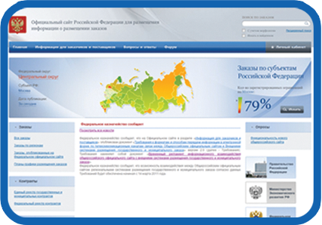
Электронный бюджет на уровне субъекта РФ
Интеграция процессов исполнения бюджета и государственных (муниципальных) закупок.
ПК «Бюджет-КС»
ПК «WEB-Торги-КС»
Общероссийский Официальный сайт

Slide 19
Электронный бюджет на уровне субъекта РФ
Единый портал бюджетной системы региона для отображения следующей информации:
о плановых и фактических поступлениях доходов в бюджеты бюджетной системы региона;
о финансовой деятельности и финансовом состоянии публично-правовых образований, об их активах и обязательствах, плановых и фактических результатах деятельности государственных (муниципальных) учреждений;
об основных показателях государственных и муниципальных заданий применительно к каждому муниципальному учреждению;
об использовании государственными и муниципальными учреждениями переданного им в управление недвижимого и особо ценного движимого имущества.

Slide 20
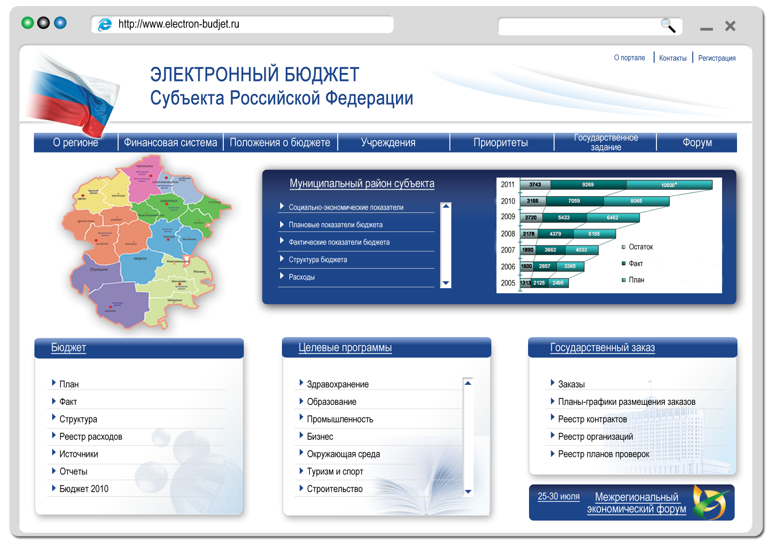
Электронный бюджет на уровне субъекта РФ

Slide 21

Электронный бюджет на уровне субъекта РФ
Защищенный электронный документооборот с применением электронной цифровой подписи (ЭЦП).

Slide 22

Электронный бюджет
Для государственных (муниципальных) учреждений
экономия средств на закупке и поддержке программного обеспечения для проектирования и исполнения бюджета;
ускорение прохождения документов за счет организации безбумажного документооборота с применением ЭЦП между учреждением и его главным распорядителем или финансовым органом.

Slide 23

Электронный бюджет
Для главных распорядителей бюджетных средств
возможность работы по проектированию и исполнению бюджета совместно со своими подведомственными учреждениями в единой базе данных;
возможность контроля и санкционирования операций по исполнению бюджета подведомственных учреждений;
возможность применения ЭЦП для организации безбумажного юридически значимого документооборота.

Slide 24

Электронный бюджет
Для руководителей и менеджеров
возможность анализа хода проектирования и исполнения бюджета с любой степенью детализации в режиме online;
контроль над деятельностью главных распорядителей бюджетных средств и государственных (муниципальных) учреждений в режиме online.

Slide 25

Электронный бюджет
Для бюджетной системы в целом
применение единой для всех методологии проектирования и исполнения бюджета;
отсутствие дублирования информации. Любые справочные данные и документы вносятся в систему один раз;
экономия бюджетных средств и повышение эффективности бюджетных расходов за счет унификации процедур и сокращения сроков их выполнения, устранения бумажного документооборота, сокращения расходов на ИТ специалистов.

Slide 26


Электронный бюджет
Для населения
Возможность контролировать процессы планирования и исполнения бюджета.

Slide 27
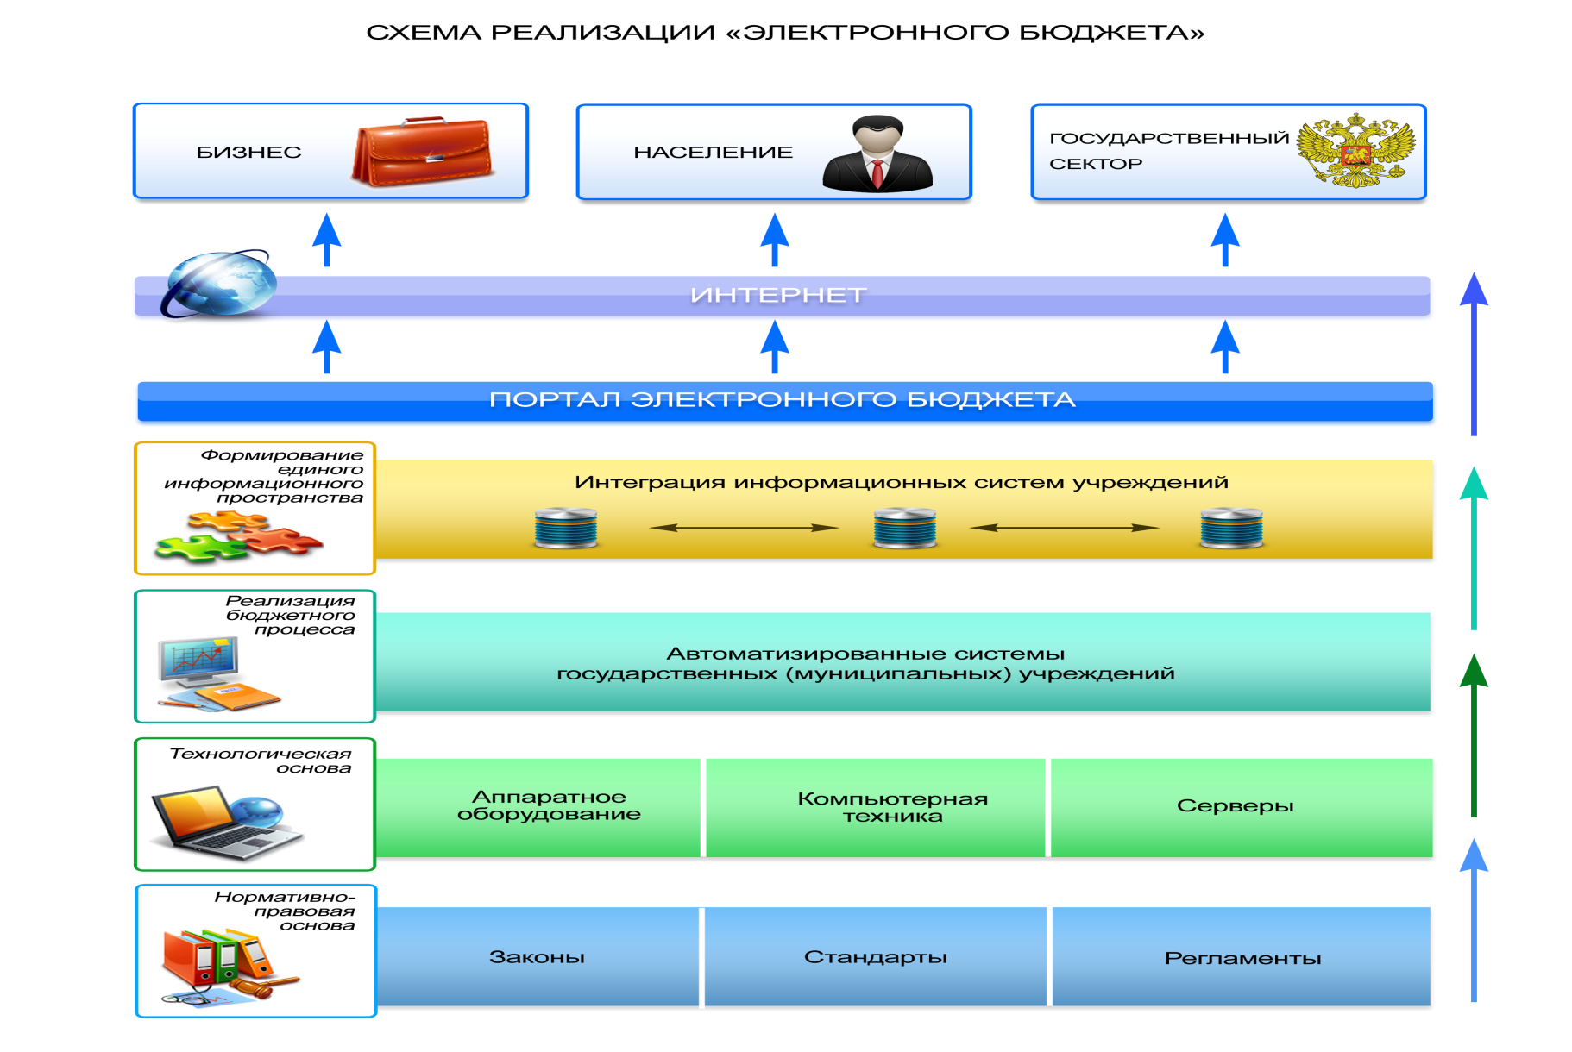
Электронный бюджет
Схема реализации Электронного бюджета

Slide 28
Цитата
"Считаю важнейшей задачей построение электронного бюджета. Это мы говорим об электронном правительстве, но и электронный бюджет должен быть с использованием информационных технологий для управления государственными финансами, а также федеральной контрактной системы, которая обеспечит эффективные механизмы госзакупок, прозрачный порядок размещения заказов, формирования начальных цен, контроль за исполнением контрактов."
Председатель Правительства
Российской Федерации
В.В. Путин

Slide 29
КОНТАКТЫ
ООО «Кейсистемс»
428000 Россия, г.Чебоксары, пр.И.Яковлева, д.3
HTTP: http://www.keysystems.ru
E-MAIL: budjet@keysystems.ru

